Slide 1
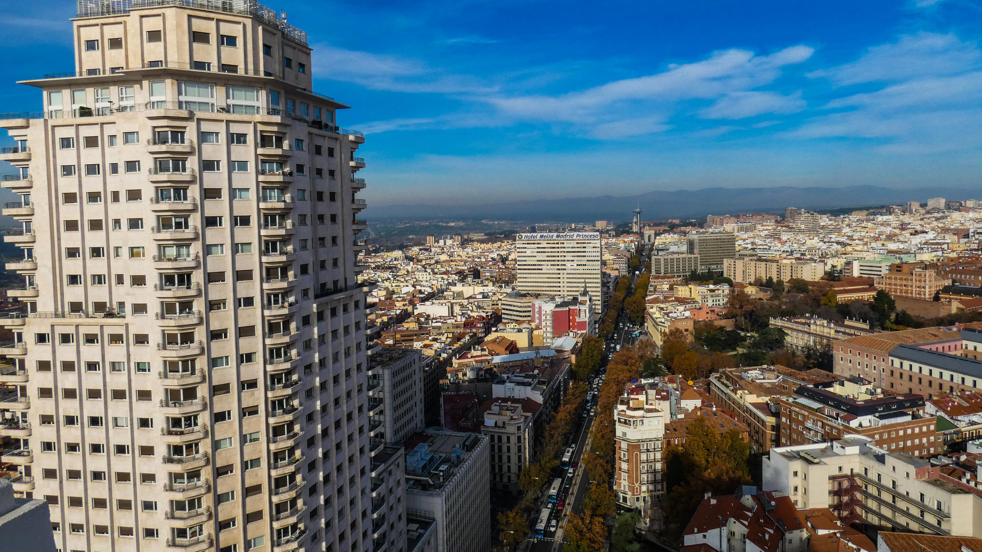
Calidad del Aire EN Madrid (01/01/2019 a 31/05/2023)

Slide 2
Índice
Introdución
Objetivos
Arquitectura del Proyecto
ETL (Extracción, Transformación, Limpieza)
EDA (Análisis Descriptivo Exploratorio)
Modelado
Conclusiones
Recomendaciones
Informe PowerBI

Slide 3
Introducción Problema identificado
La contaminación atmosférica está provocada por la emisión de determinadas sustancias resultantes de sus reacciones químicas, y que provocan efectos perjudiciales para el medio ambiente y la salud.
En relación con la salud, el ozono troposférico y las partículas (“polvo fino”) son los contaminantes más preocupantes dado que la exposición a los mismos puede acarrear consecuencias que van desde leves efectos en el sistema respiratorio a alergias o incluso mortalidad prematura.

Slide 4
Introducción Solución
Creación del Índice de Calidad del Aire (ICA) para monitorear los niveles de los contaminantes atmosféricos, lo cual permite a las autoridades ambientales establecer límites y estándares que ayudan a evaluar si estamos cumpliendo con las normativas establecidas.
El ICA define 6 categorías de calidad del aire: buena, razonablemente buena, regular, desfavorable, muy desfavorable, y extremadamente desfavorable.
Los contaminantes que se consideran en el índice son: Partículas en suspensión (PM10), Partículas en suspensión (PM2,5), Ozono troposférico (O3), Dióxido de nitrógeno (NO2) y Dióxido de azufre (SO2).

Slide 5
objetivo Objetivo General DEL PROYECTO
Predecir el ICA y evaluar su impacto en la subida o bajada de la temperatura sirviendo como una herramienta capaz de monitorear cuando las concentraciones de contaminantes atmosféricos son perjudiciales o no a la salud.
Objetivos específicos
Proporcionar un análisis detallado del ICA en Madrid durante el periodo de 2019 a 2023.
Identificar tendencias o cambios significativos.
Explorar los patrones estacionales del ICA en Madrid.
Generar modelos predictivos.

Slide 6
Arquitectura del proyecto
CRISP-DM
Gestión del Proyecto
Trello
Whatsapp/Meet/email
Desarrollo del Proyecto
VsCode
Python/Jupyter
PowerBi
Control de Versiones
Numpy/Pandas
Matplotlib/Seaborn
Scikit-Learn/ Statmodels
GitHub

Slide 7
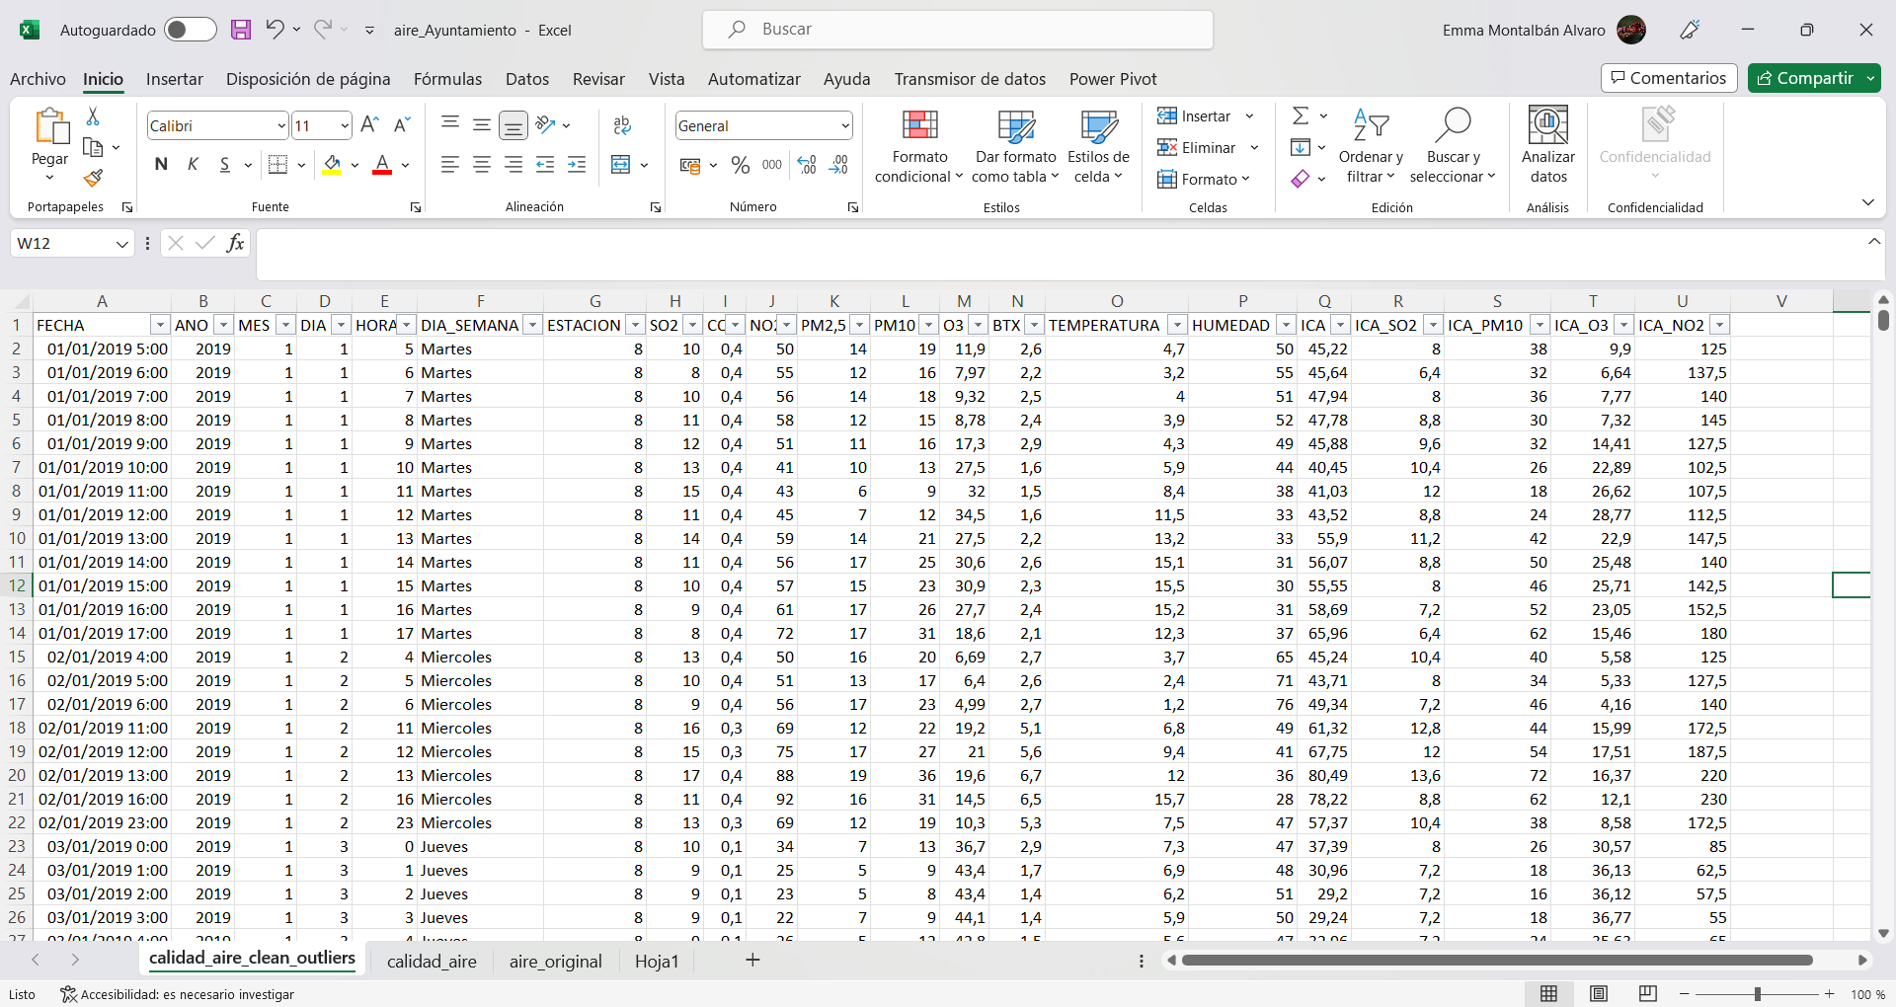
Etl (extracción, transformación, limpieza)
TRANSFORMACIÓN
FUENTES DE DATOS (Ayuntamiento de Madrid)
Ayuntamiento de Madrid y Datos (CSV)

Slide 8
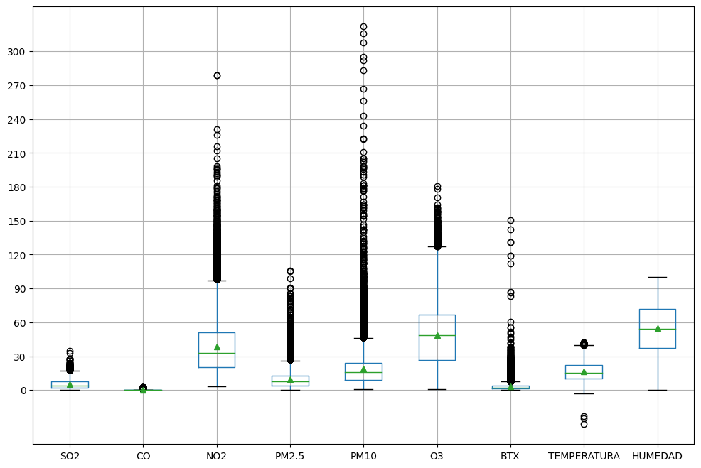
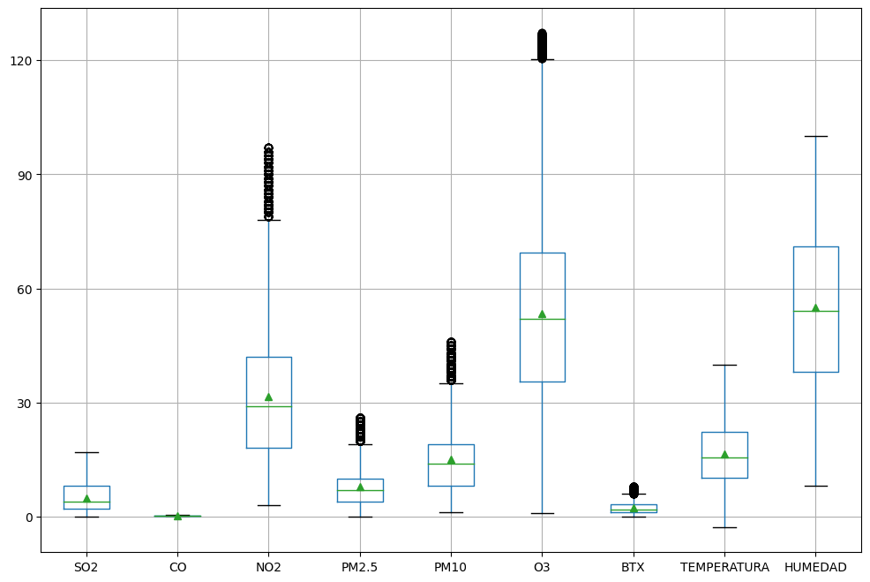
TRATAMIENTO DE OUTLIERS (Técnica del Rango Intercuartílico)
ANTES DEL TRATAMIENTO
DEPUÉS DEL TRATAMIENTO

Slide 9
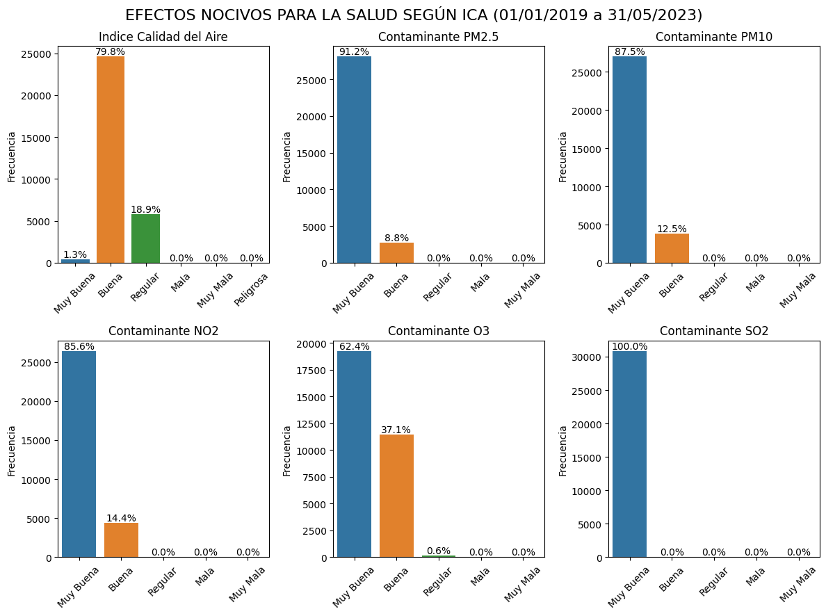
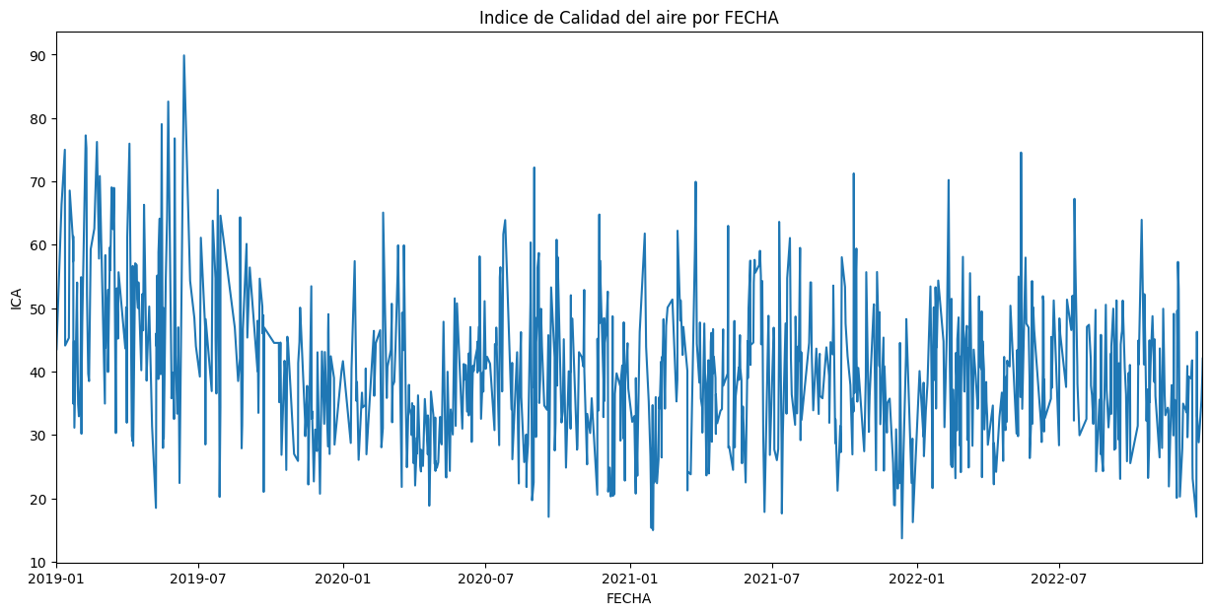
Eda - UNIVARIANTE
Notes:
Una vez finalizada la fase de preparación y limpieza de los datos, pasamos a la fase de análisis descriptivo exploratorio (EDA). Durante esta etapa, nos enfocamos en comprender y visualizar los patrones y tendencias presentes en nuestros datos.

Slide 10
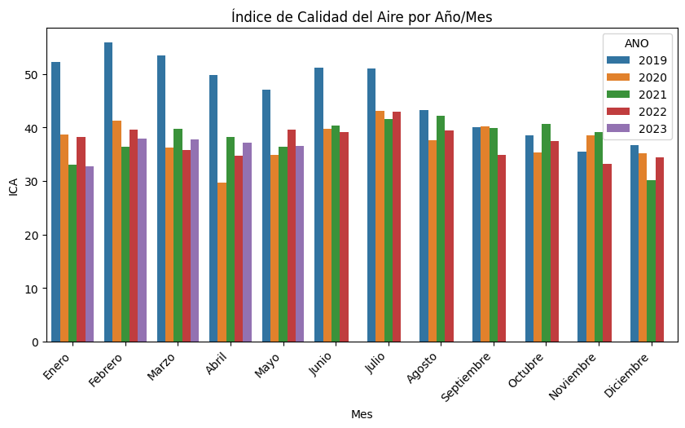
Eda - BIVARIANTE

Slide 11
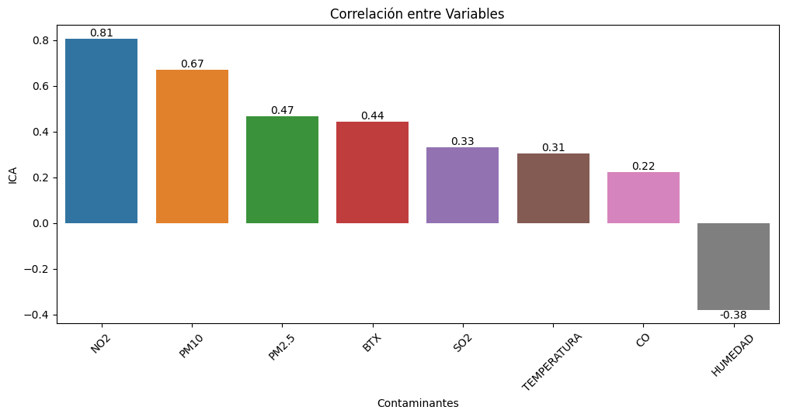
Eda - MULTIVARIANTE

Slide 12
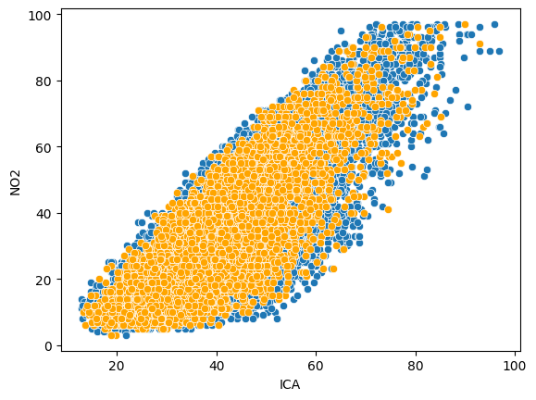
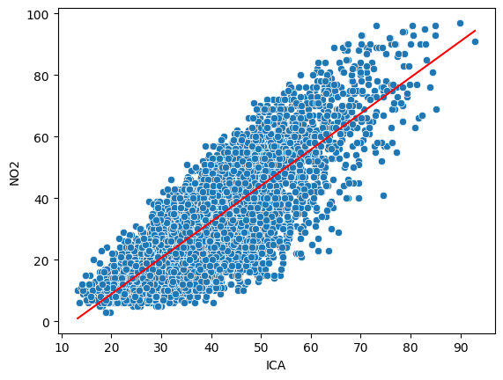
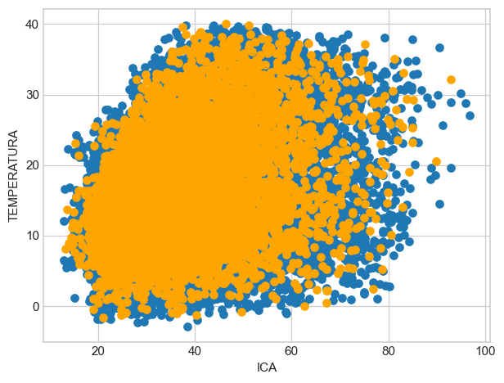
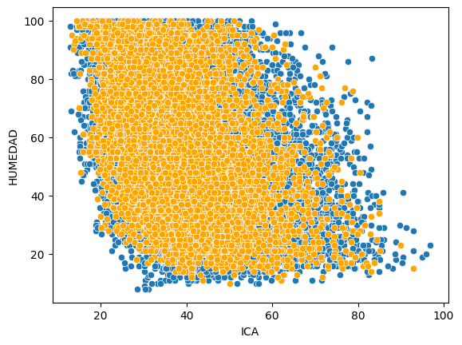
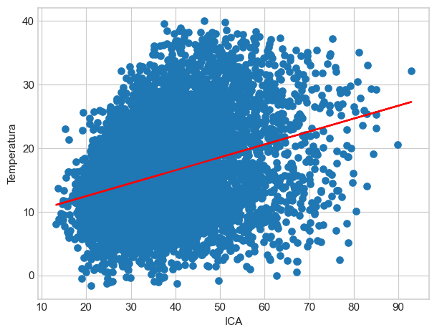
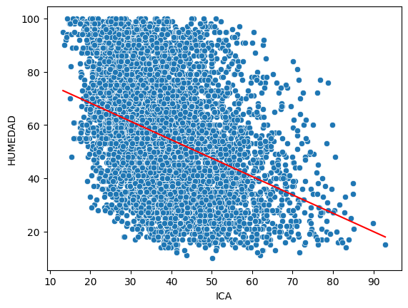
MODELOS PREDICTIVOS (Regresión Lineal Simple)
ICA-NO2
ICA-TEMPERATURA
ICA-HUMEDAD
MSE 57.644075430884165
R2 0.09670367673050417
mse: 407.2004696856387
rmse 20.179208846871045
mse: 102.3504802548885
rmse 10.116841416909157

Slide 13
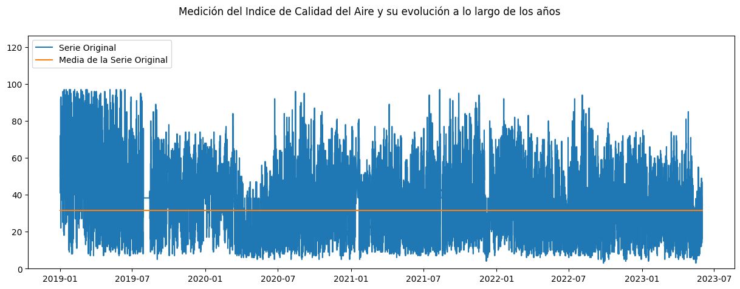
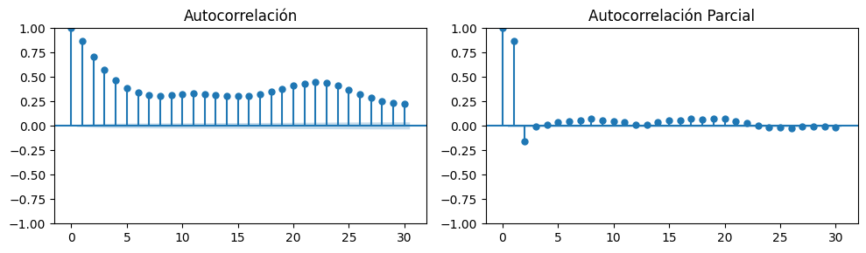
Eda - ARIMA
Serie Estacionaria
Nivel significación: 0.05
p-valor: 2.4003365236628887e-25
ARMA(2,2)
Dependencia significativa de las observaciones anteriores y de los errores anteriores en la predicción del valor actual.

Slide 14
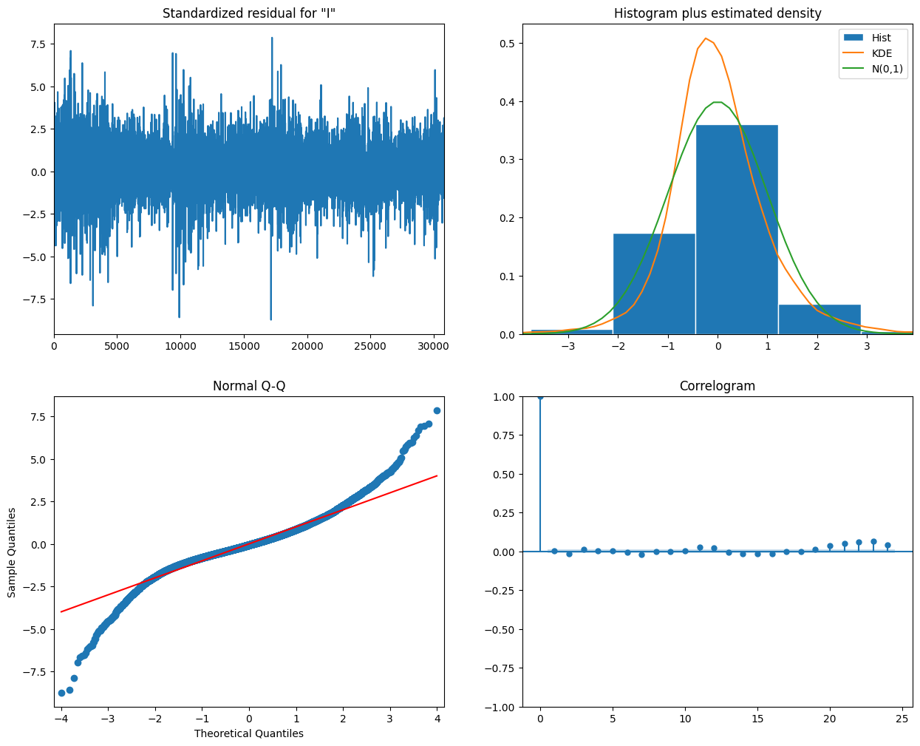
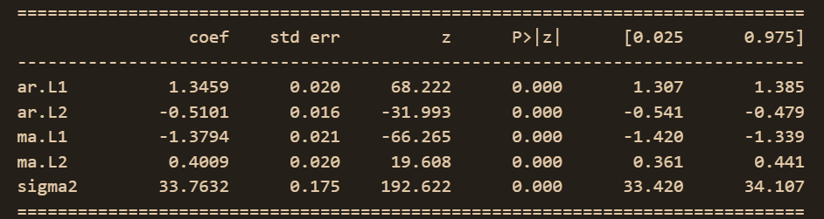
modelo - ARIMA
El mejor modelo: ARIMA(2, 1, 2) AIC: 195103.95379637016
Varianza de ruido blanco de 33.7188.

Slide 15
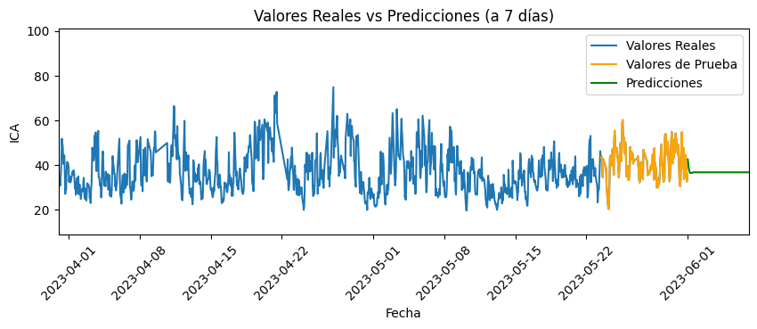
Predicciones - ARIMA

Slide 16
CONCLUSIONES
Patrones estacionales.
La superación de los umbrales influye en la salud.
Tráfico y variaciones meteorológicas.
Predicciones.

Slide 17
recomendaciones
En general, la calidad del aire en Madrid cumple con los criterios establecidos, pero existen períodos en los que se superan los límites, lo que indica la necesidad de implementar medidas adicionales para mejorar la calidad del aire.
Los factores contribuyentes, como el tráfico vehicular, deben ser abordados de manera efectiva para mantener una calidad del aire aceptable y proteger la salud de la población.
Sería conveniente la incorporación de más estaciones que midieran todos los contaminantes.
Mejorar la monitorización y el control de las emisiones contaminantes.

Slide 18
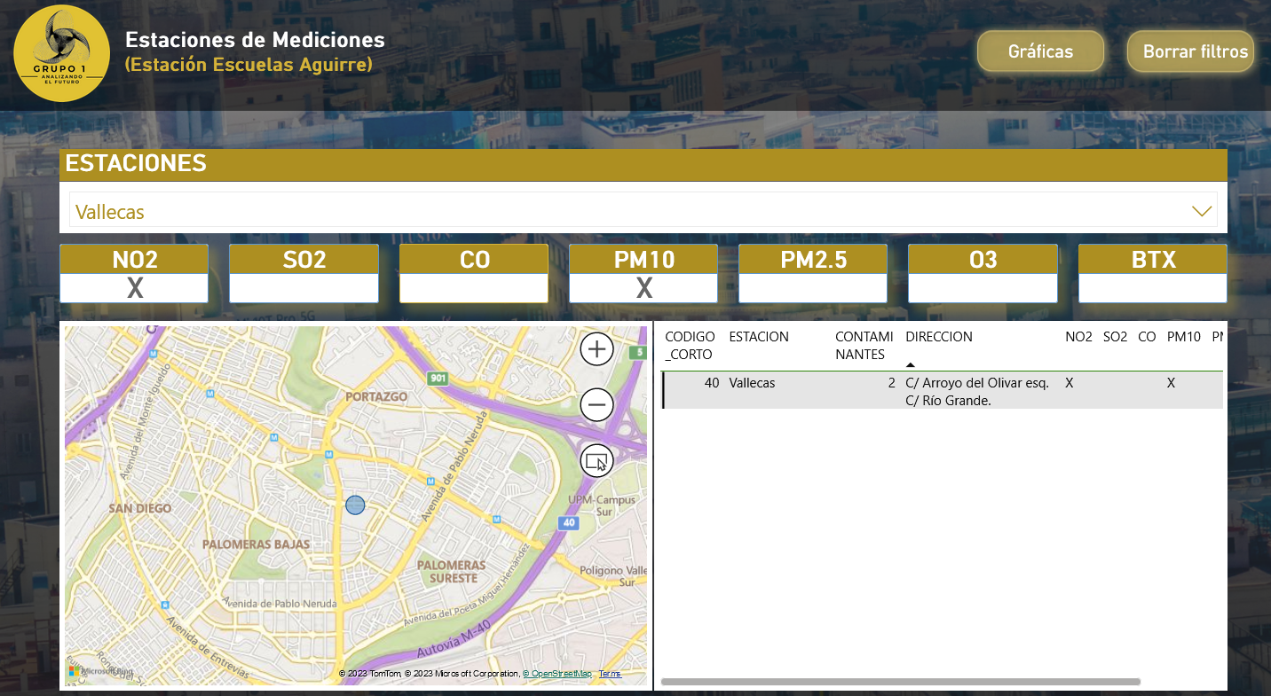
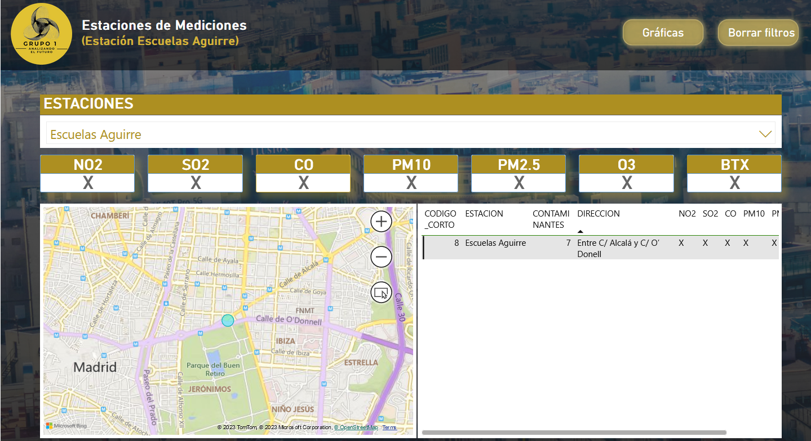
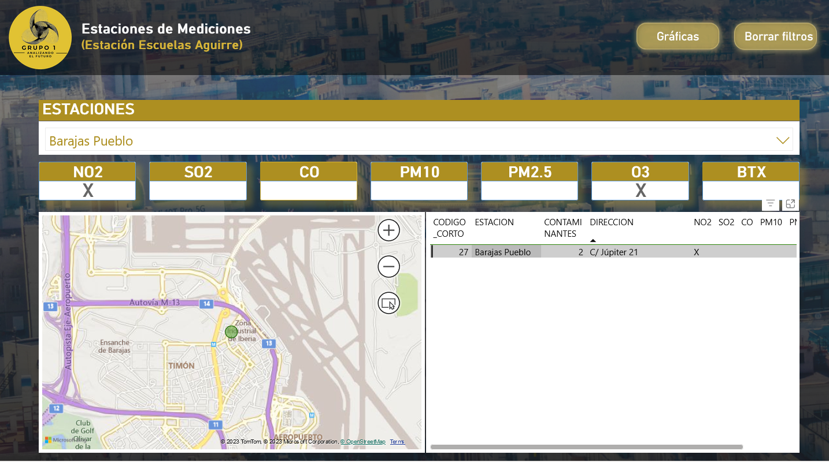
INFORME POWER bi Estaciones de medida

Slide 19
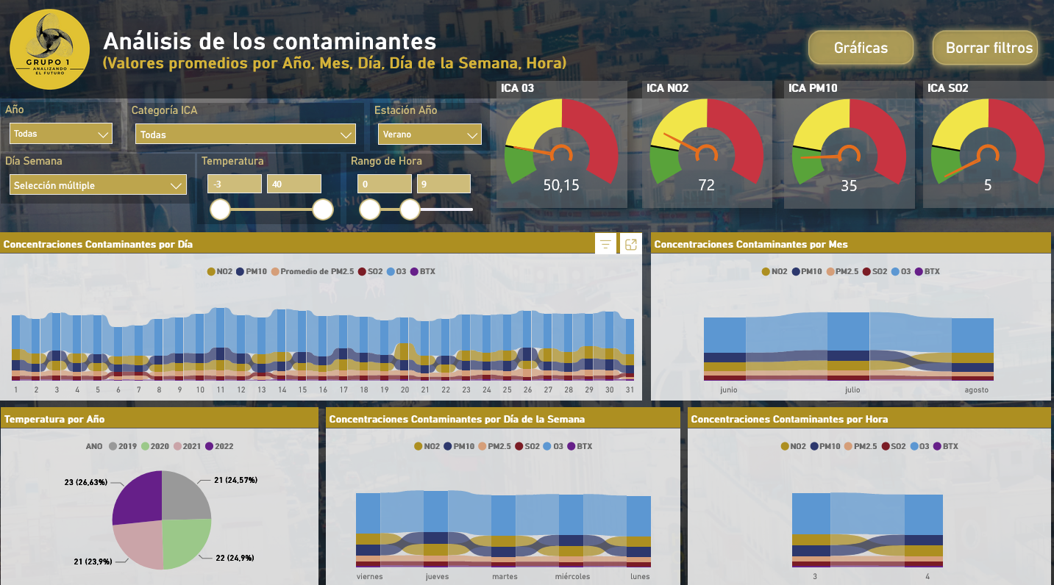
INFORME POWER bi análisis de los contaminantes

Slide 20
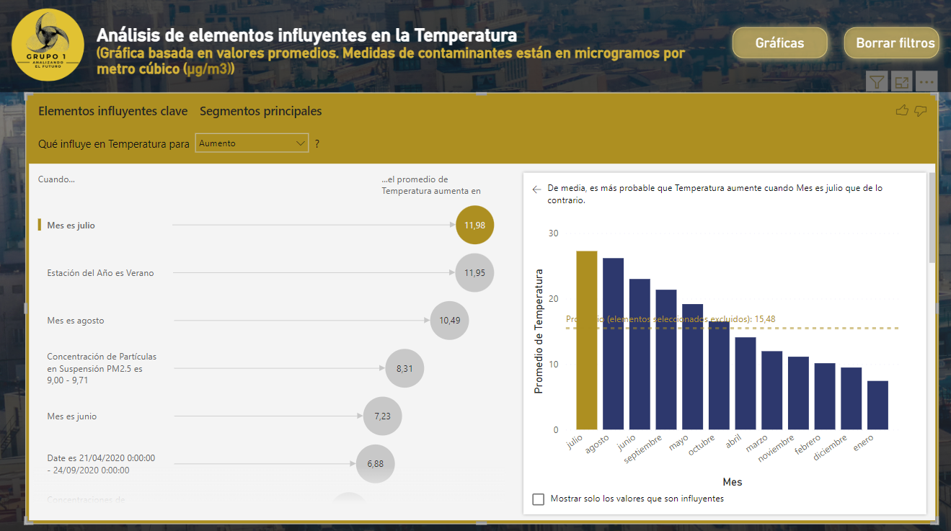
INFORME POWER bi Elementos influyentes en la temperatura

Slide 21
Gracias …

